Slide 1
Štefan Tiso
V.Sakáčová

Slide 2
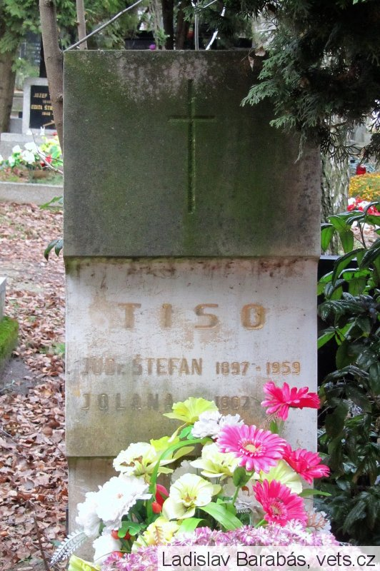
Kto bol Štefan Tiso?
JUDr. Štefan Tiso (* 18. október 1897, Veľká Bytča – † 24. marec 1959, Leopoldov )
Slovenský právnik a politik
Pôvodným povolaním bol sudca
Pôsobil ako predseda Krajského súdu Bratislava a od roku 1939 Hlavného súdu Bratislava
Od 5.septembra 1944 do apríla 1945 pôsobil ako predseda vlády, minister zahraničných vecí a minister spravodlivosti Slovenského štátu
8. mája 1945 podpísal kapitulačné vyhlásenie slovenskej vlády dojednané s veliacimi americkými dôstojníkmi
Pre svojej pôsobenia v tomto období bol po skončení druhej svetovej vojny odsúdený na trest odňatia slobody v trvaní 30 rokov.

Slide 3
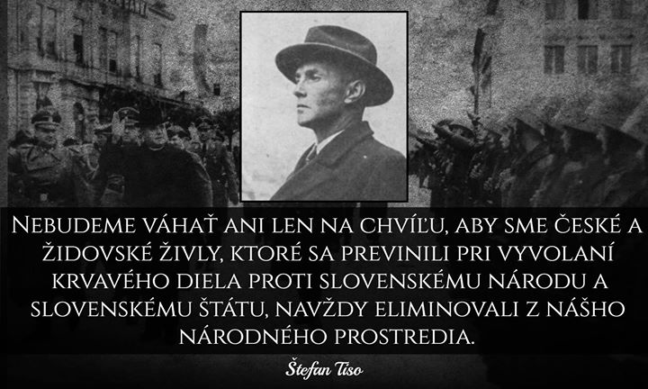
Životopis
Narodil sa v Veľkej Bytči v rodine čižmára Františka Tisa. Študoval na gymnáziu v Trenčíne. V priebehu prvej svetovej vojny bol odvedený do armády Rakúska-Uhorska. Bol odvelený na východný front, kde však padol v roku 1916 do ruského zajatia. Na konci roka 1918 vstúpil do česko-slovenských légií. Slúžil v legionárskom pluku generála Milana Rastislava Štefánika. Na Slovensko sa vrátil v roku 1920. Následne začal pracovať v Bratislave, kde sa prihlásil na štúdium práva na Právnickú fakultu Univerzity Komenského. Štúdium úspešne ukončil v roku 1926 ziskom titulu doktor práv (JUDr.).Popri zamestnaní a štúdiu práva študoval súčasne na hudobnej škole. Po skončení štúdia začal pôsobiť ako kandidát advokácie.

Slide 4
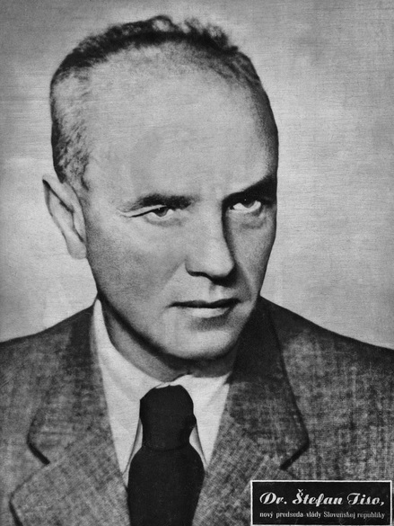
Životopis
V roku 1929 sa však stal sudcom v Trenčíne. Na tomto poste pracoval až do roku 1934. O rok neskôr sa stal súdnym radcom. V roku 1938 sa stal predsedom Krajského súdu v Trenčíne. V septembri 1939 bol preložený do Bratislavy, kde bol poverený vedením Hlavného súdu. Následne sa stal predsedom Hlavného súdu, pričom na tomto poste zotrval do roku 1944. Tu sa podieľal na príprave viacerých zákonov. Zo svojej pozície predsedu Hlavného súdu napísal v roku 1943 kritický list smerujúci voči ministerstvu pravosúdia (spravodlivosti).

Slide 5
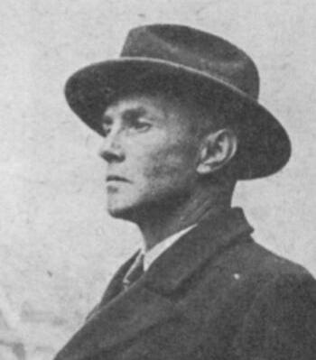
Životopis
Napriek tomu, že patril k členom HSĽS-SSNJ, mal v tomto smere zložité postavenie, nakoľko jeho manželku považovali za neárijského pôvodu. V HSĽS-SSNJ sa aktívne angažoval, predsedal tzv. Ústrednému súdu HSĽS-SSNJ. Pôsobil tiež ako predseda Združenia štátnych a verejných zamestnancov. Krátko po vypuknutí Slovenského národného povstania, konkrétne 5. septembra 1944 bol vymenovaný prezidentom Jozefom Tisom za predsedu vlády Slovenského štátu. Vystriedal tak Vojtecha Tuku, ktorý bol v tom čase už pomerne vážne chorý. Súčasne sa vo svojej vláde stal ministrom zahraničných vecí a ministrom pravosúdia (spravodlivosti).

Slide 6
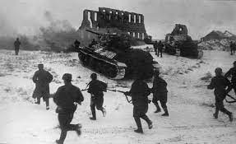
Životopis
Ako predseda vlády Slovenska uzatvoril s nemeckými okupačnými jednotkami zmluvu o zásobovaní a ubytovaní. S postupom sovietskych jednotiek jeho vláda už na konci marca 1945 opustila Bratislavu a presunula sa najprv do Skalice, potom do Holíča. Následne sa vláda v apríli 1945 presunula do Nemecka, konkrétne do benediktínskeho opátstva v Kremsmünsteri. V kláštore sa ukrývalo viac ako 300 ľudí zo Slovenska, okrem prezidenta a členov vlády, aj ich príbuzní a iní predstavitelia režimu. Už 8. mája 1945 tu podpísal kapituláciu Slovenského štátu známu ako "kapitulačný akt v Kremsmünsteri". Štefan Tiso a ďalší členovia vlády boli zadržaní príslušníkmi americkej armády. 16. mája bol presunutý do amerického zajateckého tábora.

Slide 7
Životopis
V júni 1945 požiadali predstavitelia Česko-Slovenska o vydanie Štefana Tisa a zvyšných členov bývalej slovenskej vlády. 27. októbra 1945 bol vydaný do Česko-Slovenska. Najprv bol presunutý do Prahy, o dva dni neskôr do Bratislavy. Bol postavený pred Národný súd v Bratislave, ktorý viedol sudca Karel Bedrna. Po skončení vojny bol obviňovaný zo zodpovednosti nie len za uzatvorenie zmluvy s okupačnými nemeckými silami, no tiež z perzekúcie Židov a Čechov. Odsúdený bol nakoniec z dôvodu prenasledovania účastníkov Slovenského národného povstania, odsúdenia zahraničného odboja v rámci povstania, vydania 300 politických väzňov do Nemecka, uväznenia sudcov, ktorí odmietli súdiť účastníkov povstania a pod. Národný súd odsúdil Štefana Tisa na trest v trvaní 30 rokov. 24. marca 1959 zomrel vo výkone trestu vo Väznici Leopoldov

Slide 8

Ďakujem za pozornosť

